Slide 1
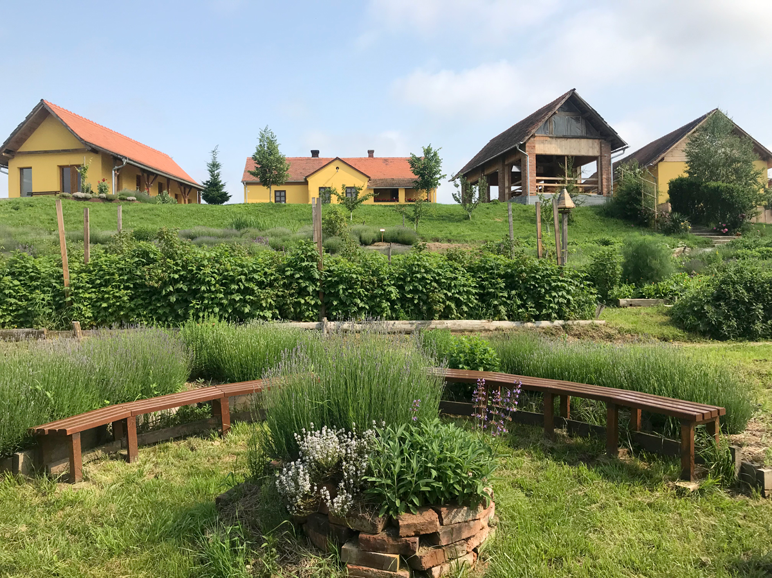
OBISK EKO SOCIALNE KMETIJE KORENIKA V ŠALOVCIH
Šolsko leto 2021/2022
OSNOVNA ŠOLA PUCONCI
5. RAZRED
Pripravila: Nataša Kuhar
vir: https://www.korenika.si/o-koreniki

Slide 2
NARAVOSLOVNI DAN
OBISK EKO SOCIALNE KMETIJE KORENIKA V ŠALOVCIH
Učenci 5. razredov centralne in obeh podružničnih šol (Mačkovci in
Bodonci) so se v mesecu septembru 2021 odpravili na eko socialno kmetijo
Korenika v Šalovce.
Dejavnosti so potekale v 3 delavnicah:
ZELIŠČARSKA DELAVNICA
KULINARIČNA DELAVNICA (peka pirinih piškotov)
DELAVNICA NEGE IN HRANJENJA ŽIVALI
vir: https://www.korenika.si/o-koreniki

Slide 3
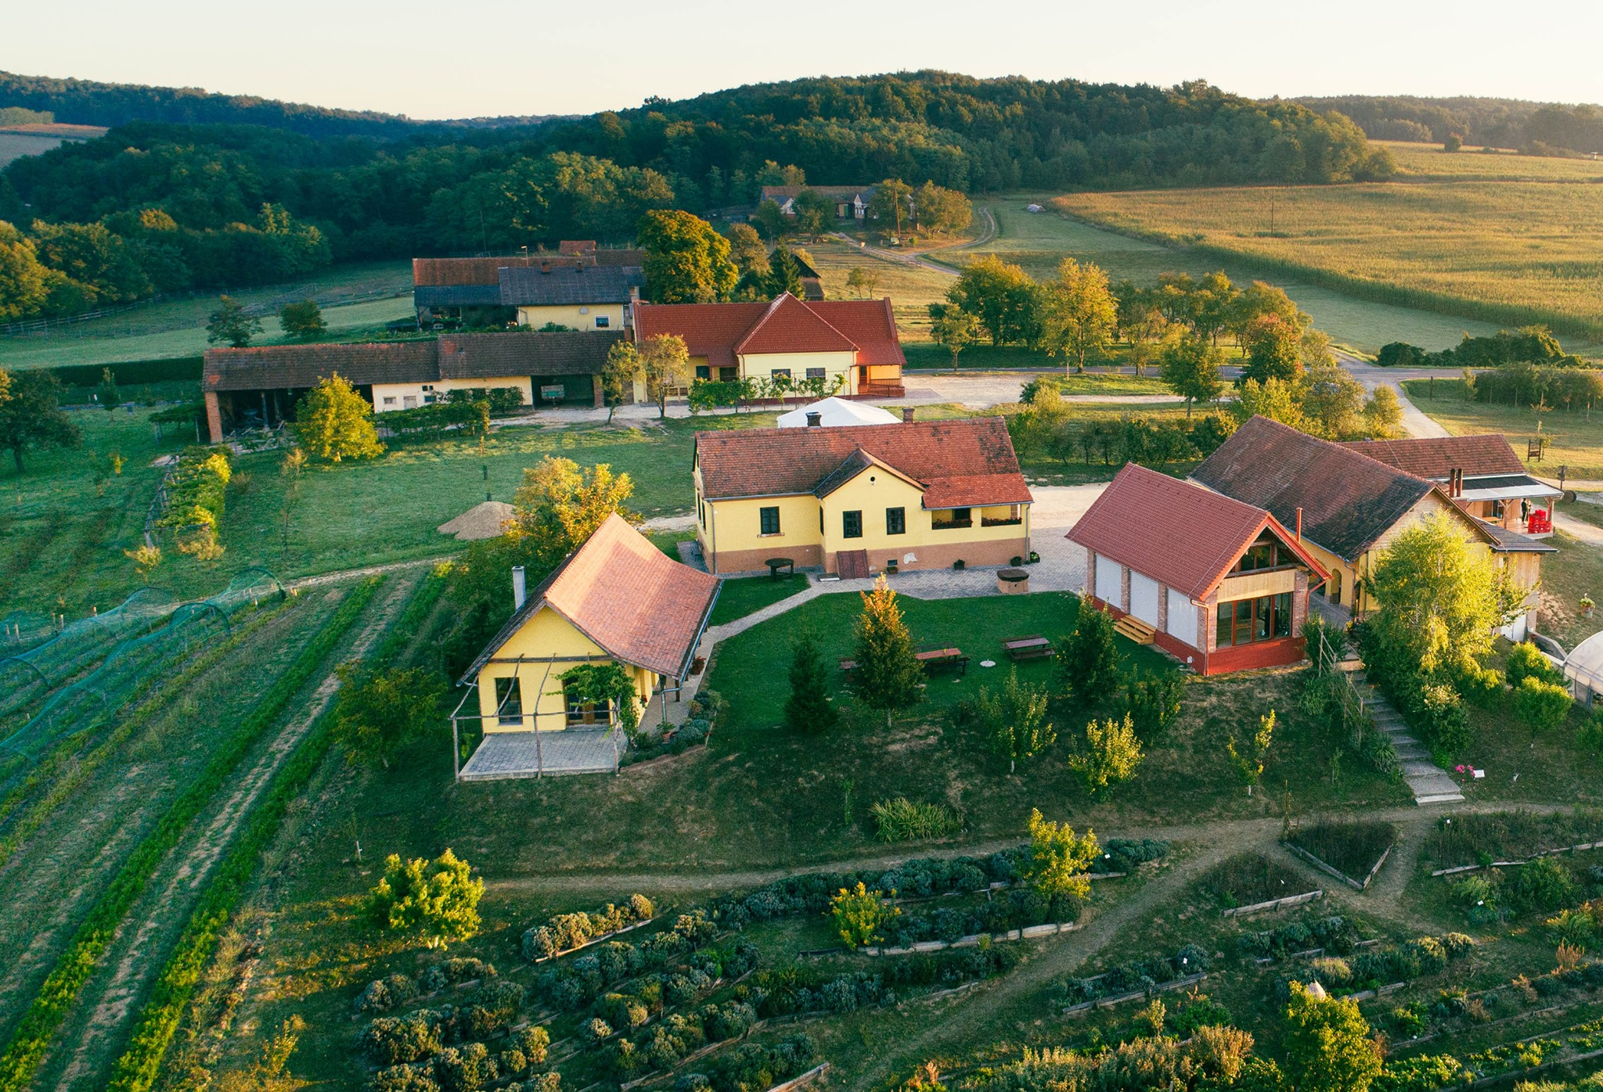
EKO SOCIALNA KMETIJA KORENIKA
Korenika se nahaja v Šalovcih, v samem osrčju Krajinskega parka Goričko. Korenika je, že po nekaj letih delovanja, postala prepoznavna tudi na širšem geografskem prostoru in je, s strani strokovne javnosti, priznan primer dobre prakse na področju socialnega podjetništva, zaposlovanja invalidov in oseb iz drugih ranljivih družbenih skupin ter zaščitnega zaposlovanja.
Na Koreniki se je vzpostavil sistem ekološke pridelave in predelave živil, tako na dobrih dvajsetih hektarjih površin pridelajo poljščine, zelišča, sadje in zelenjavo, v naravi pa naberejo sadeže, ki jih predelajo v ekološke izdelke.
vir:https://www.facebook.com/KorenikaSocialnaKmetija/

Slide 4
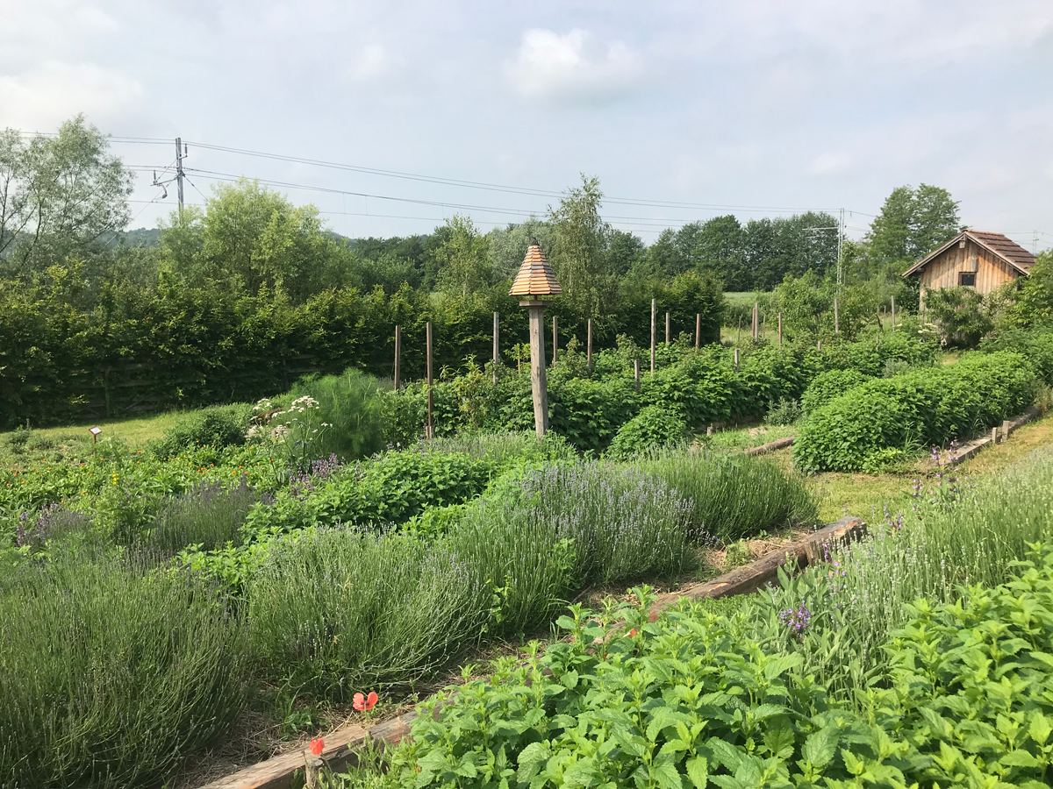
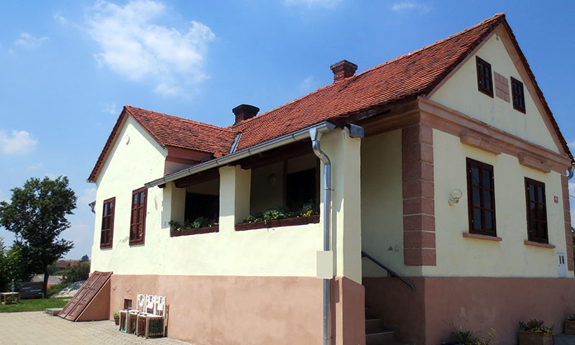
OBISK KORENIKE
Obisk na kmetiji Korenika nudi preživljanje kvalitetnega časa v naravi in na kmetiji, ter ponuja vsebine s področja ekologije, okoljevarstva in kmetijstva.
vir: https://www.korenika.si/o-koreniki
vir: https://www.korenika.si/o-koreniki

Slide 5
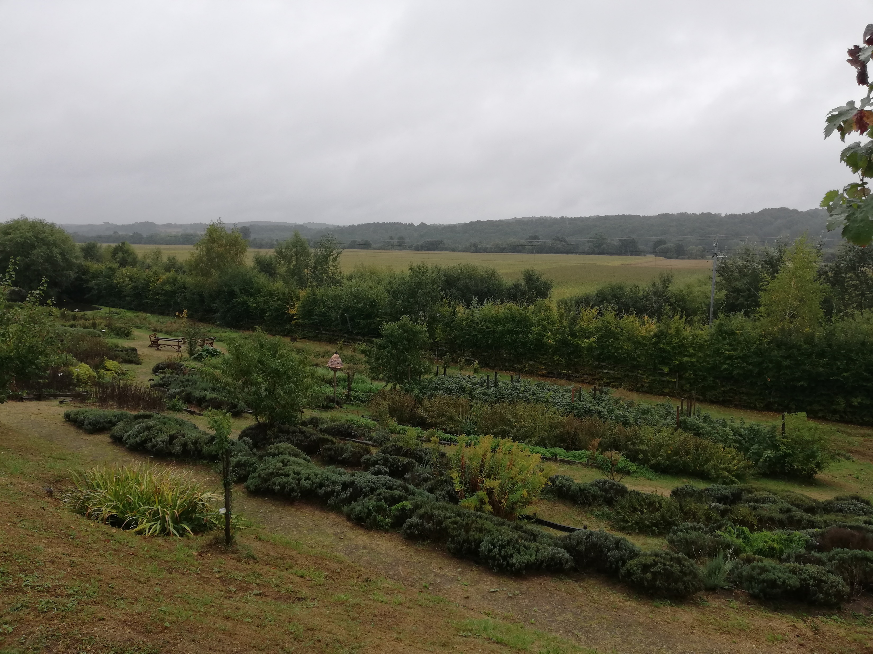
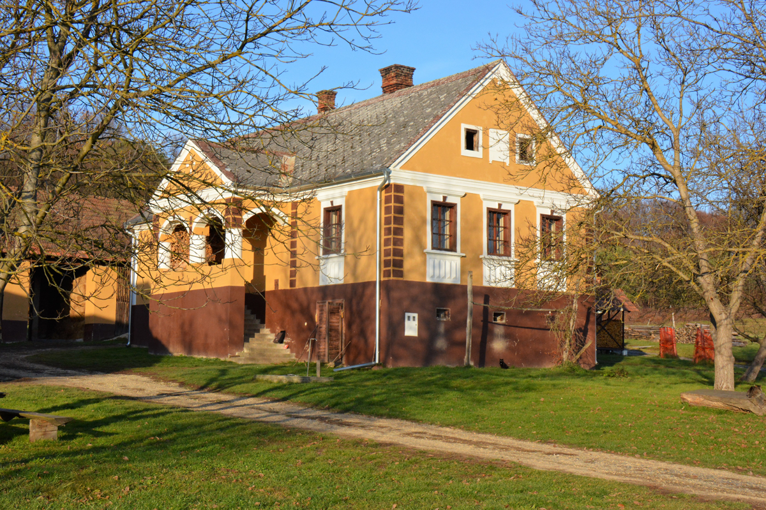
PESTRO DOGAJANJE NA KMETIJI KORENIKA
SPOZNAVANJE IN RAZISKOVANJE ZELIŠČNEGA VRTA
STOLETNA HIŠA ROTCENI
vir: osebni arhiv
vir: https://www.korenika.si/o-koreniki

Slide 6
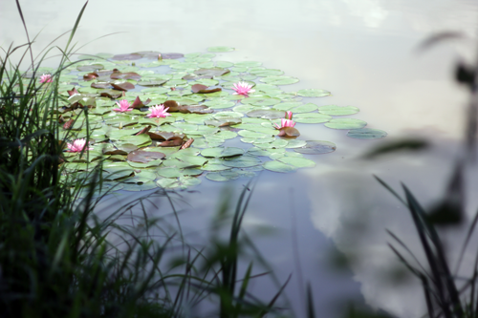
SPREHOD OKROG HODOŠKEGA JEZERA
Jezero ima pomembno vlogo v varovanju prostoživečih rastlinskih
in živalskih vrst ter zgodbo, ki navduši vsakega ljubitelja narave.
vir: https://www.korenika.si/o-koreniki

Slide 7
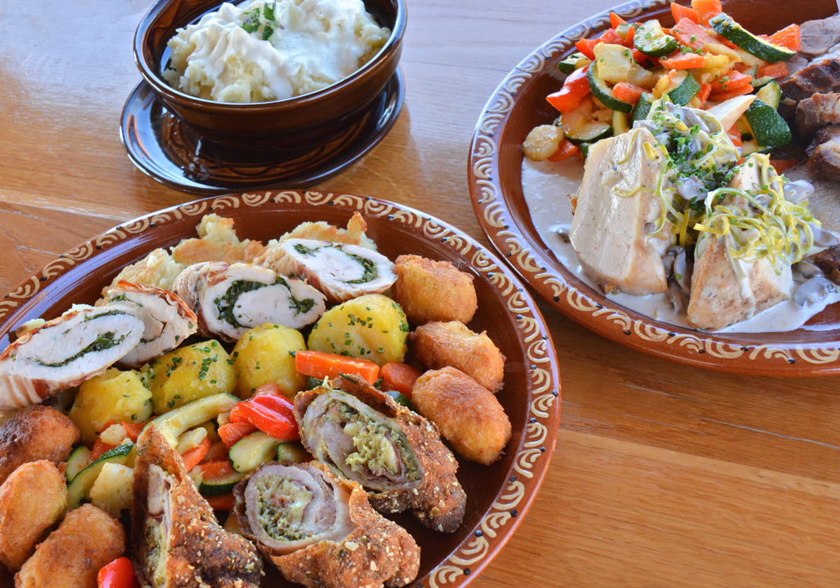
KULINARIČNO DOŽIVETJE
Ponudba temelji na domačih lokalnih jedeh,
v izvirnosti in domiselnosti pa je sodobna, zato zadovolji tudi najbolj zahtevne goste.
vir: https://www.korenika.si/o-koreniki

Slide 8
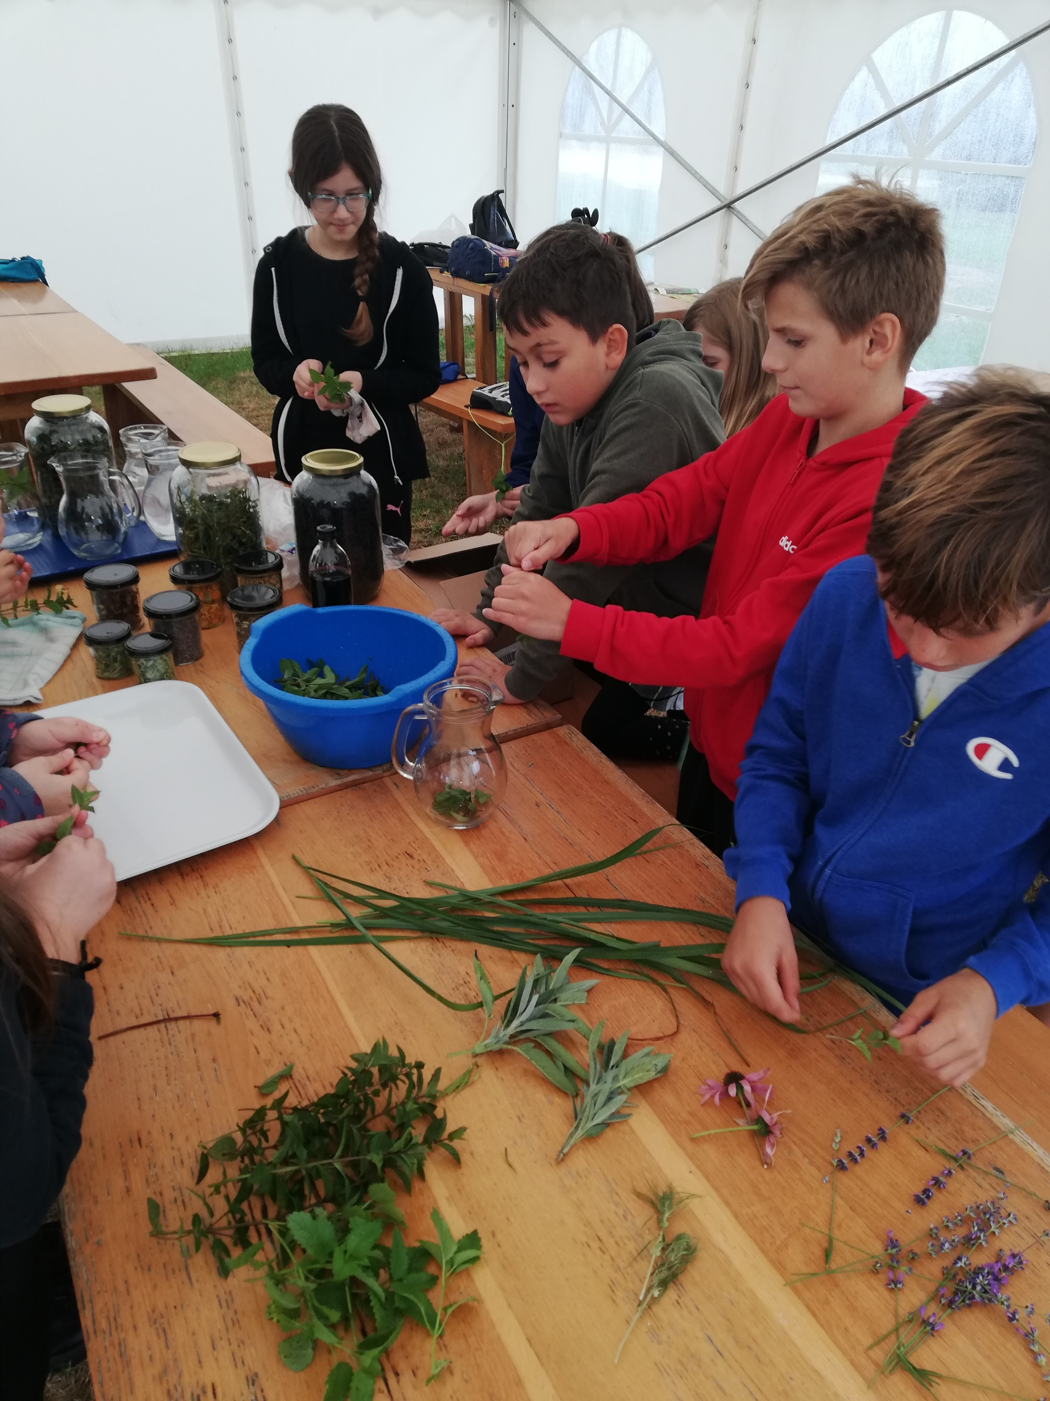
1. ZELIŠČARSKA DELAVNICA
Učenci so se razdelili v tri skupine in po skupinah spoznavali ter doživljali eko kmetijo v pravem pomenu besede.
Zaradi slabega vremena si učenci niso mogli ogledati zeliščnega vrta na prostem, zato jim je gospa nekaj zelišč prinesla pod šotor. Učenci so zelišča vohali, jih okušali, spoznavali njihovo zdravilnost in
uporabnost, na koncu pa so si pripravili zdrav in osvežilni napitek.
vir: osebni arhiv

Slide 9
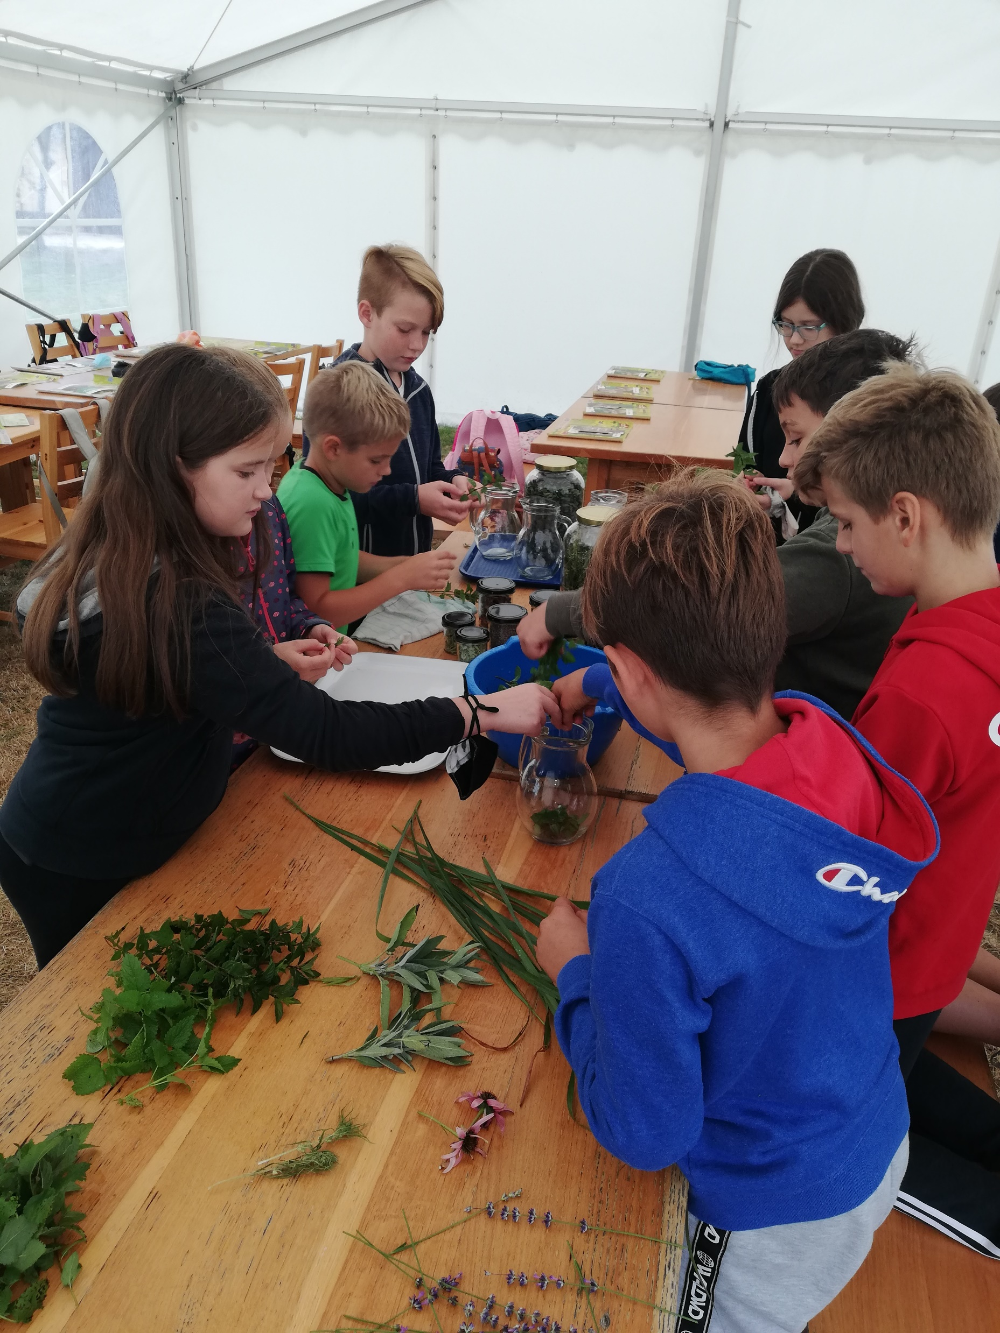
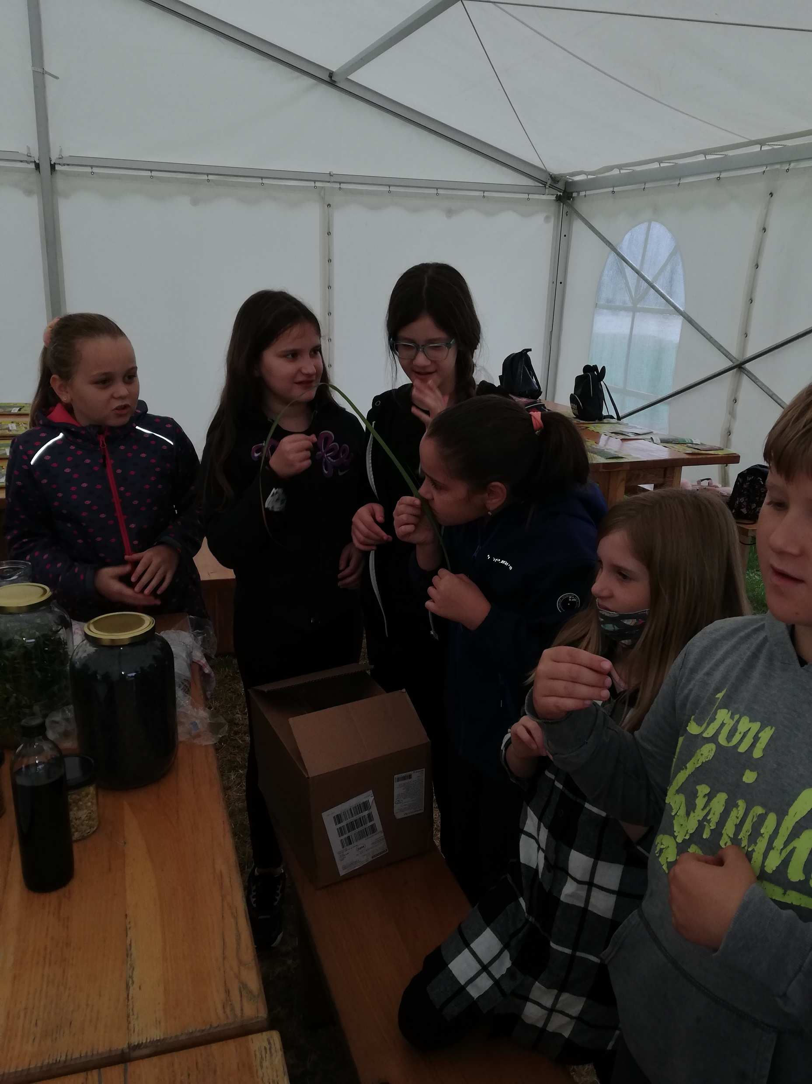
vir: osebni arhiv
vir: osebni arhiv

Slide 10
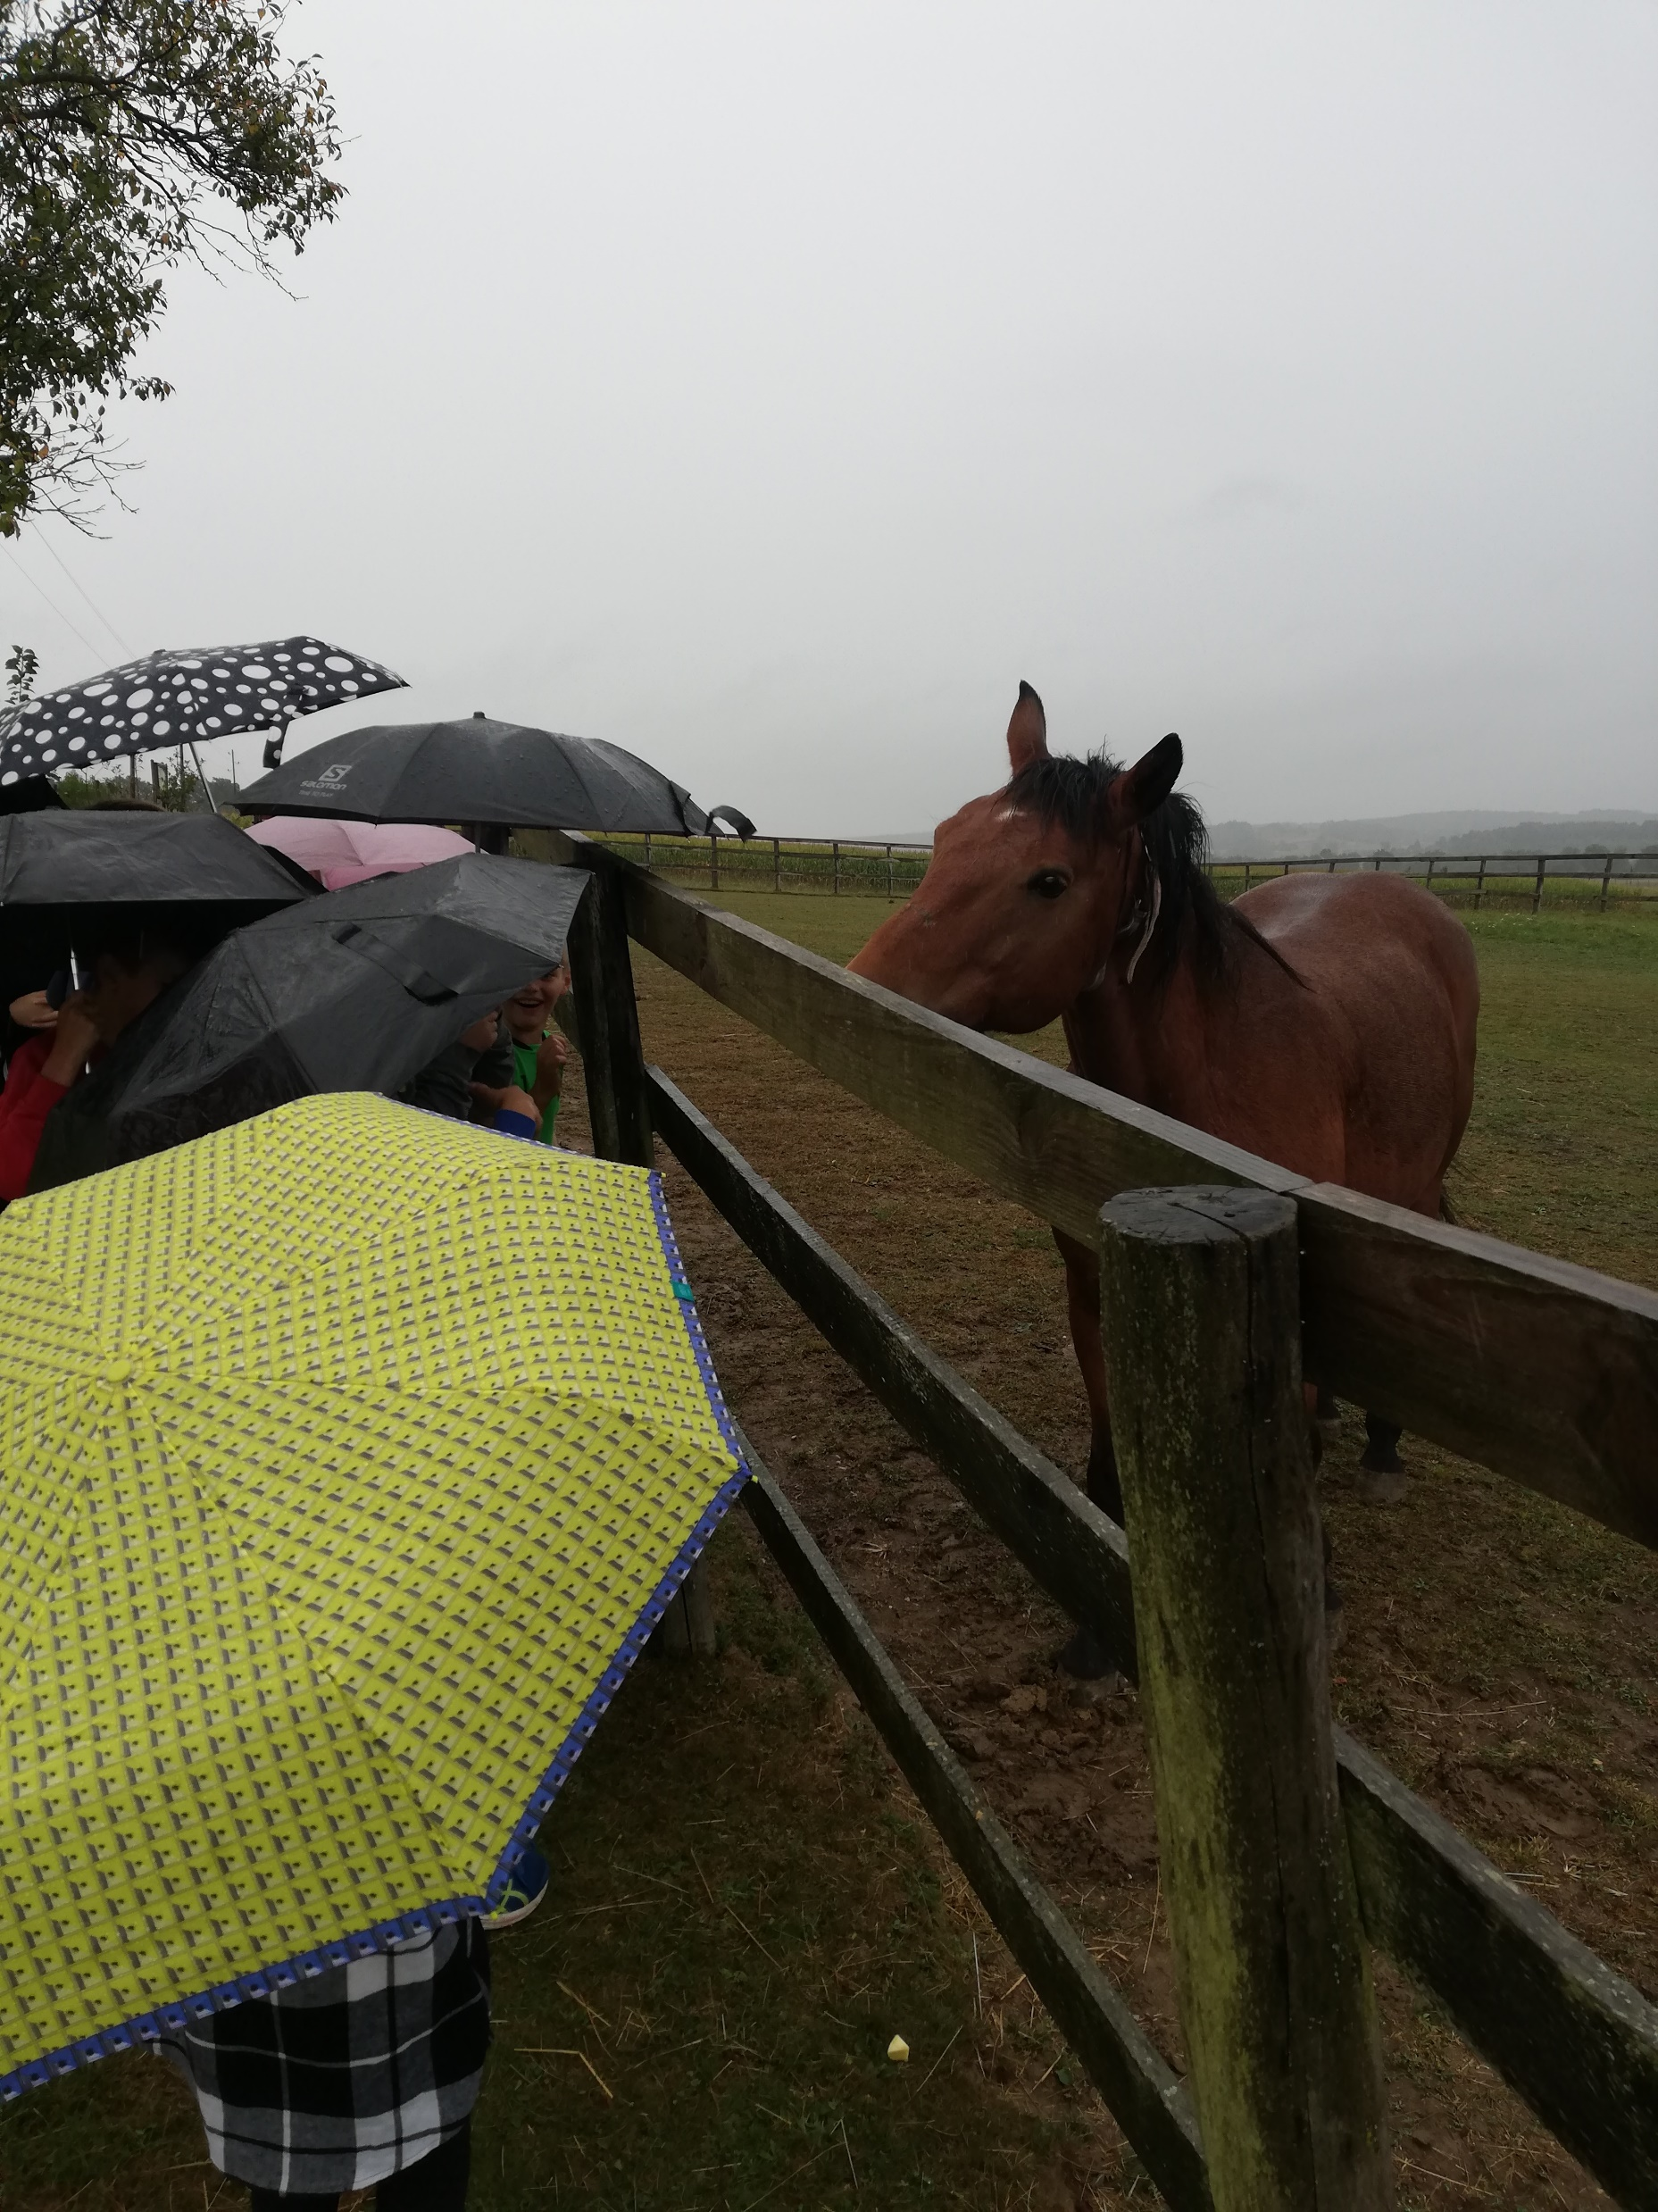
2. DELAVNICA NEGE IN HRANJENJA ŽIVALI
Petošolci so si ogledali urejen živalski park, ki se nahaja v središču domačije Rotceni.
Tako so učenci spoznali avtohtone slovenske pasme (kokoši, govedo, konje, koze in ovce), prav tako pa so lahko v svoje naročje vzeli zajce, ki imajo na kmetiji prav posebno vlogo, saj imajo terapevtski učinek na ljudi, še posebej na otroke in mladostnike s posebnimi potrebami.
vir: osebni arhiv

Slide 11
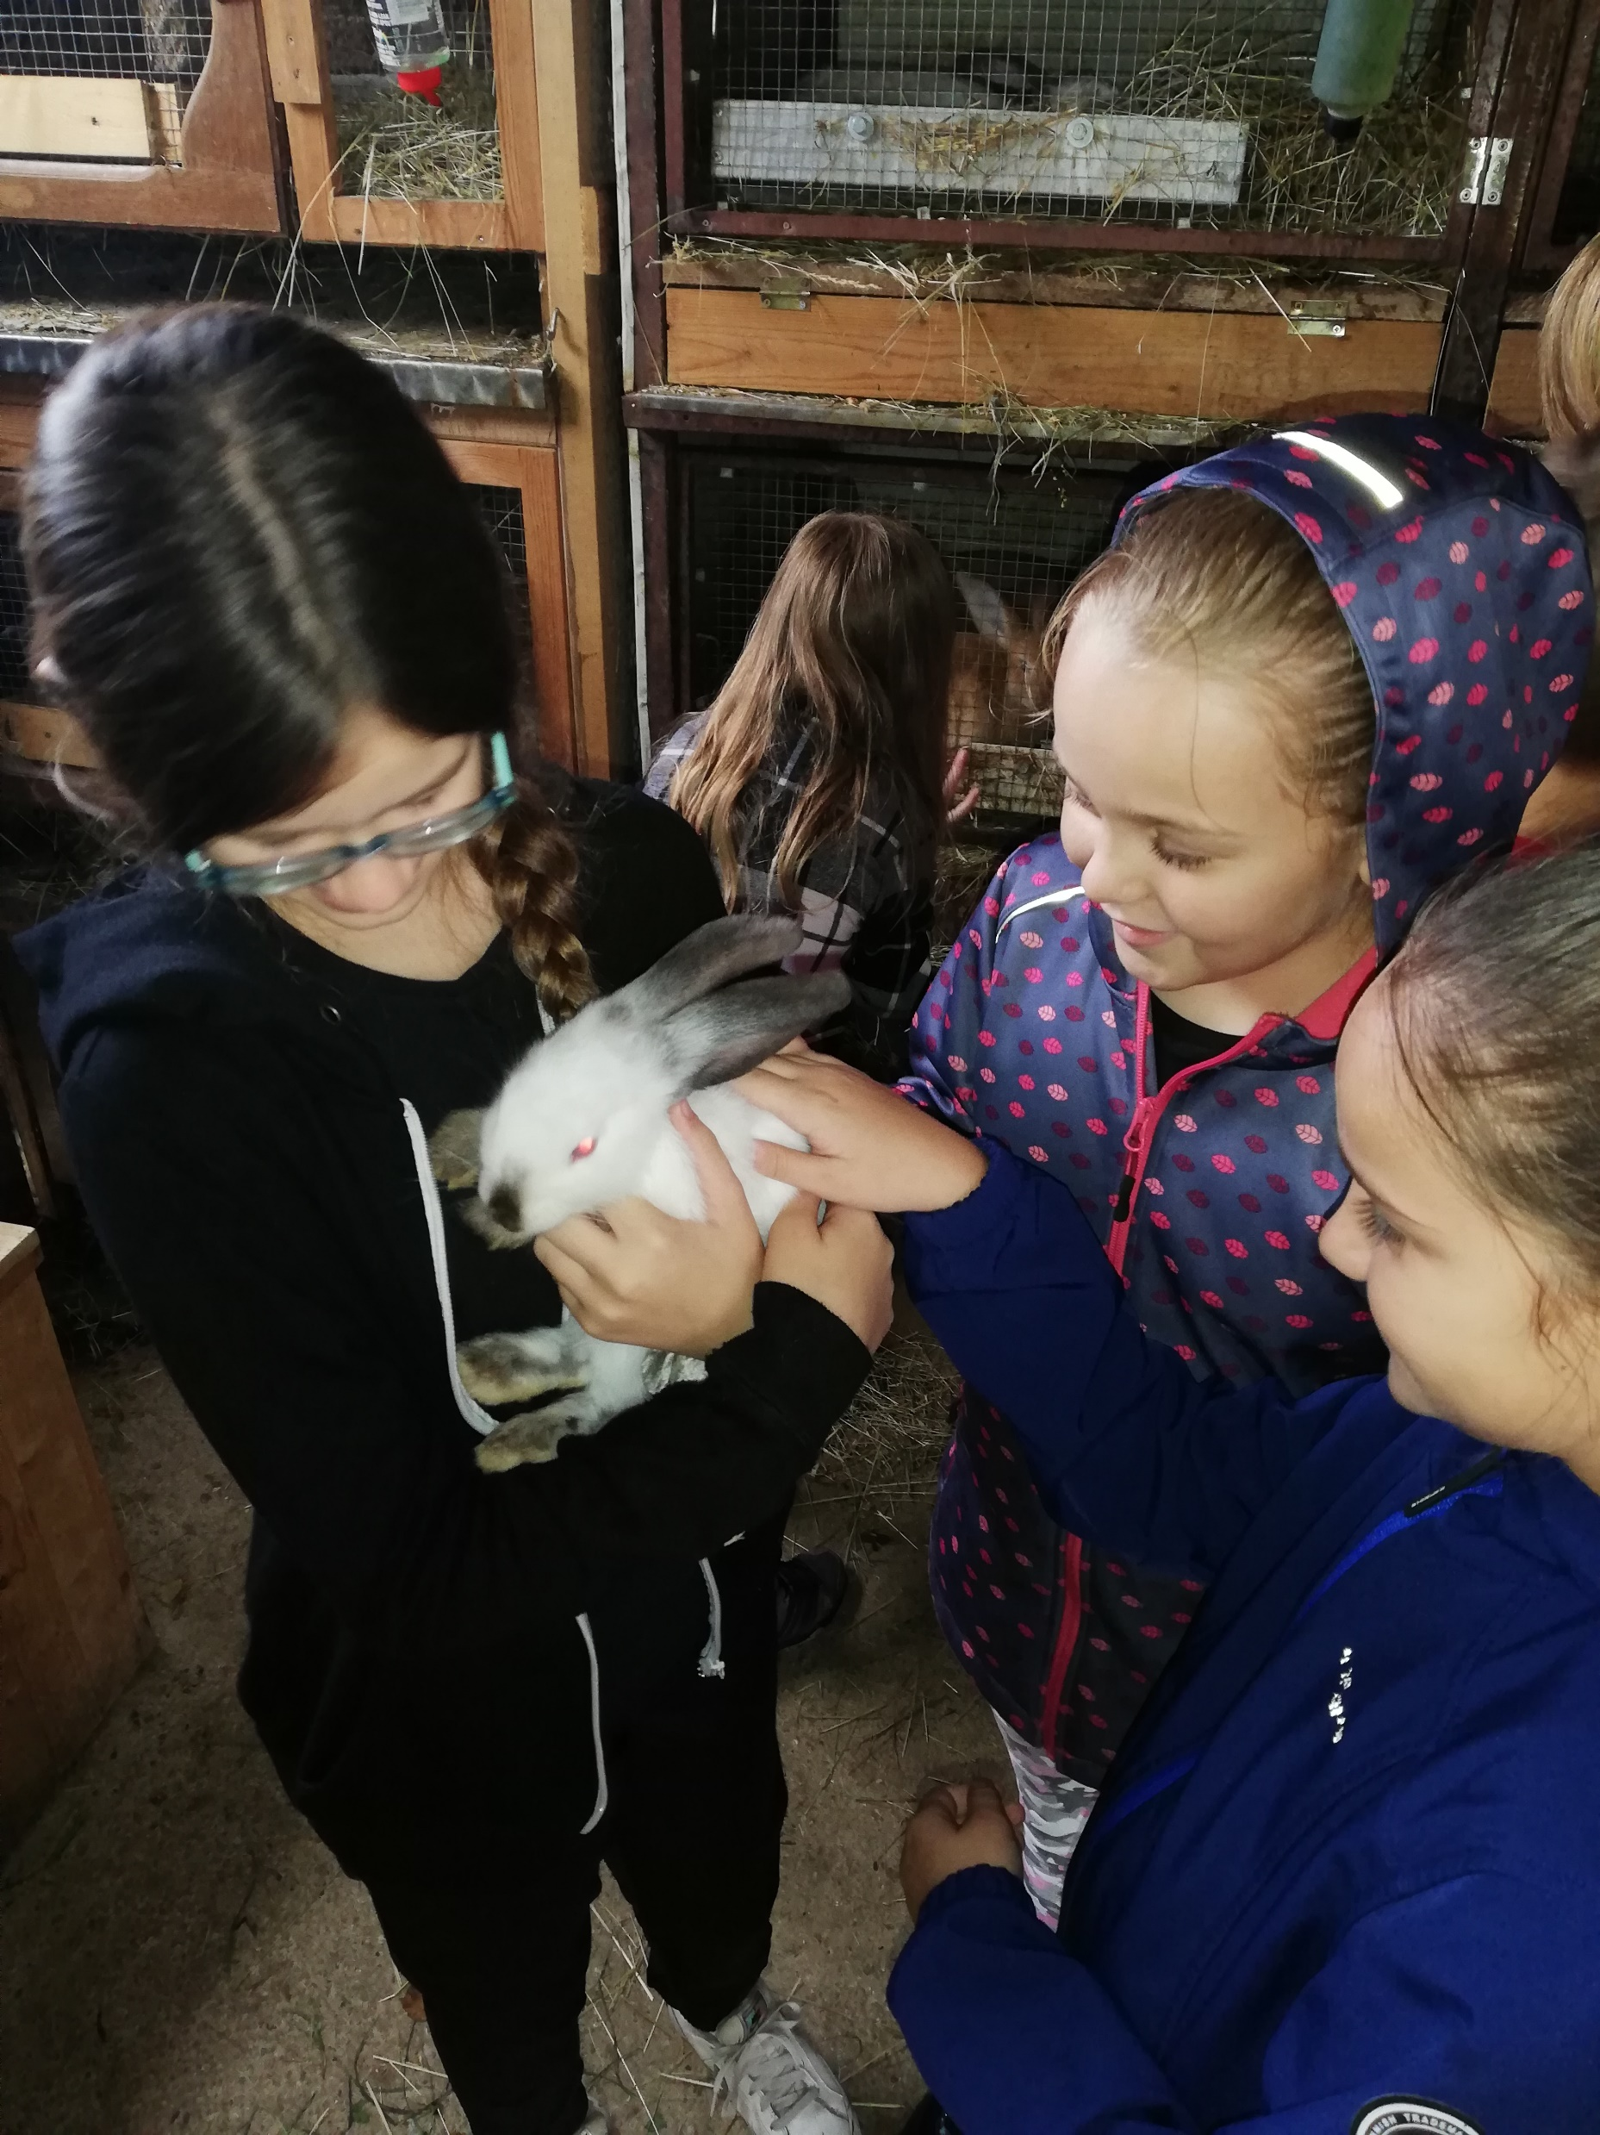
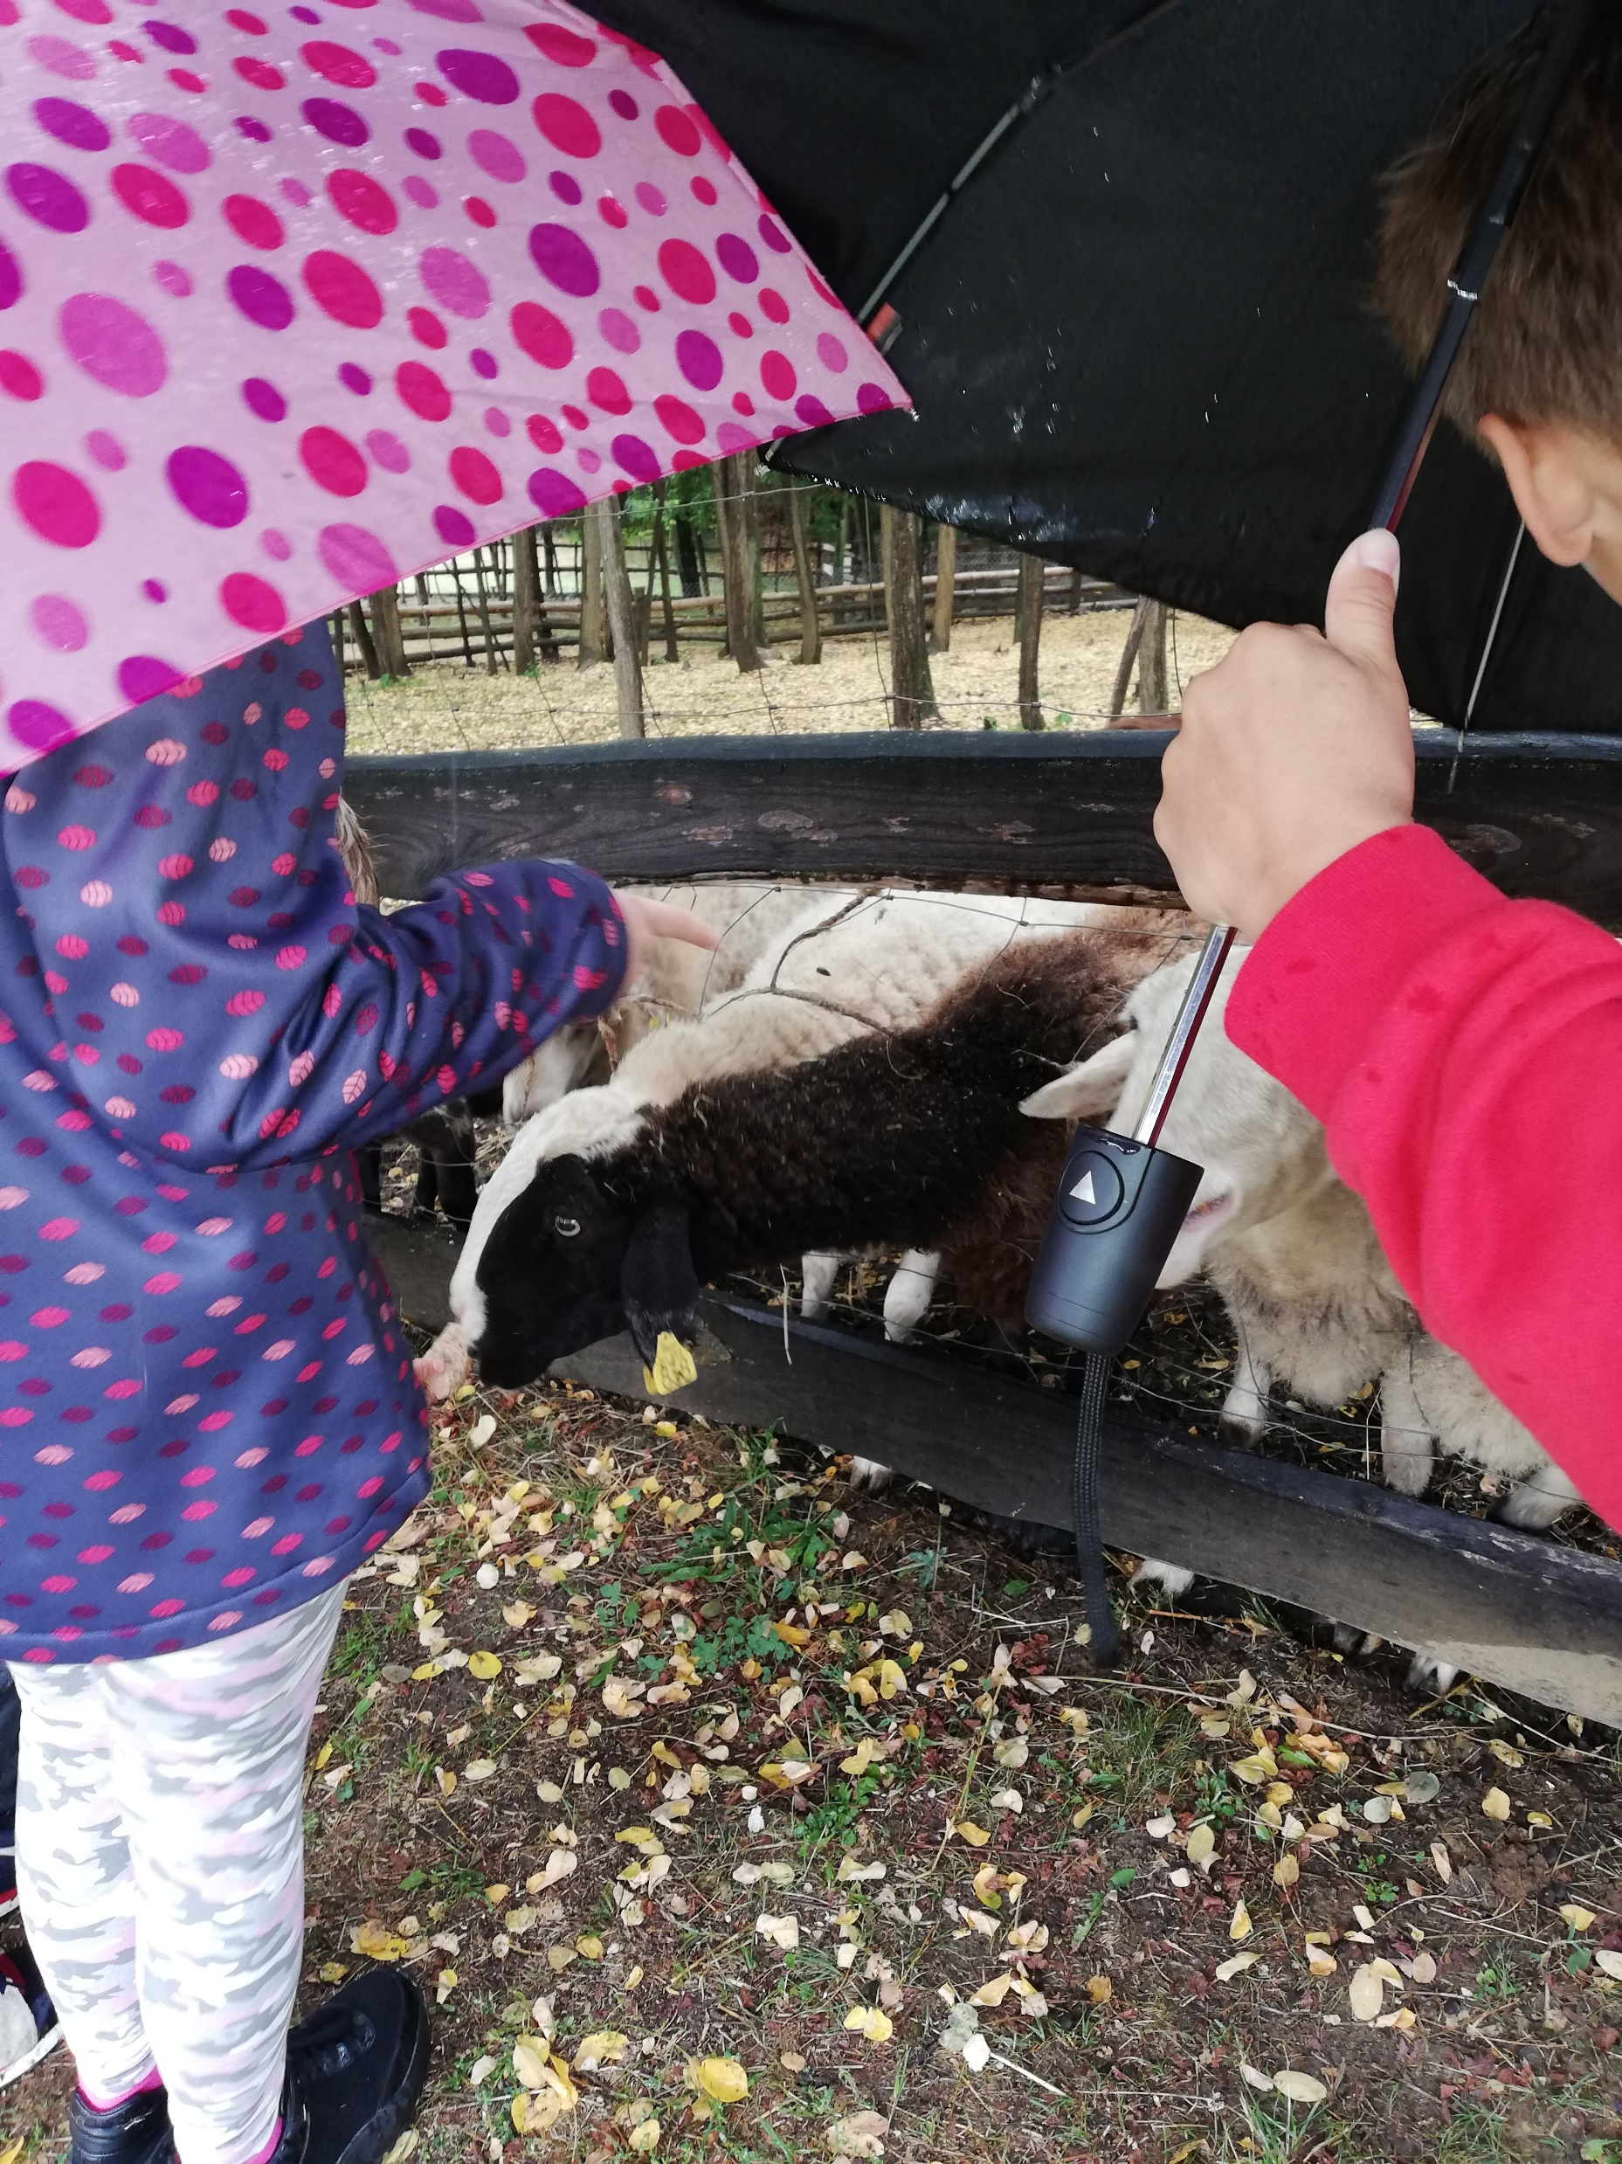
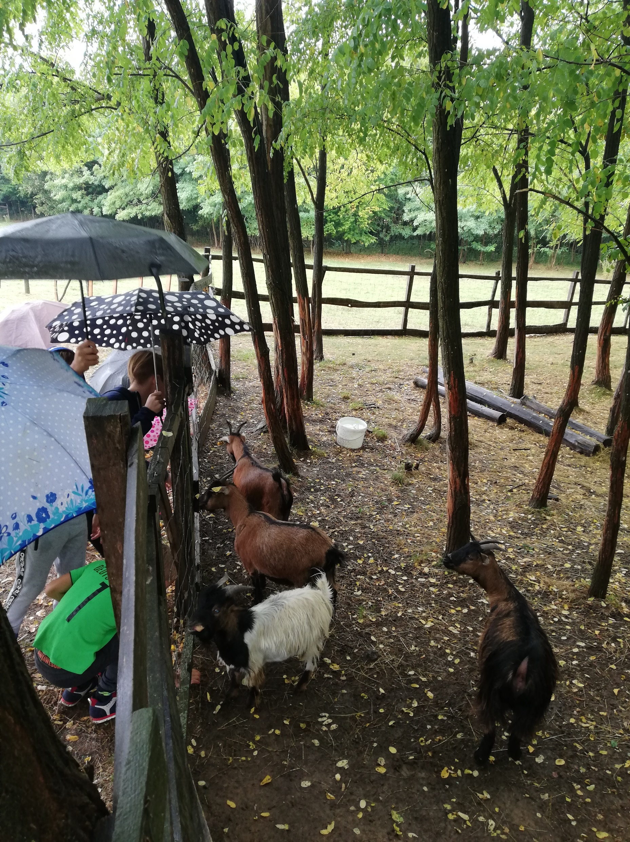
vir: osebni arhiv
vir: osebni arhiv
vir: osebni arhiv

Slide 12
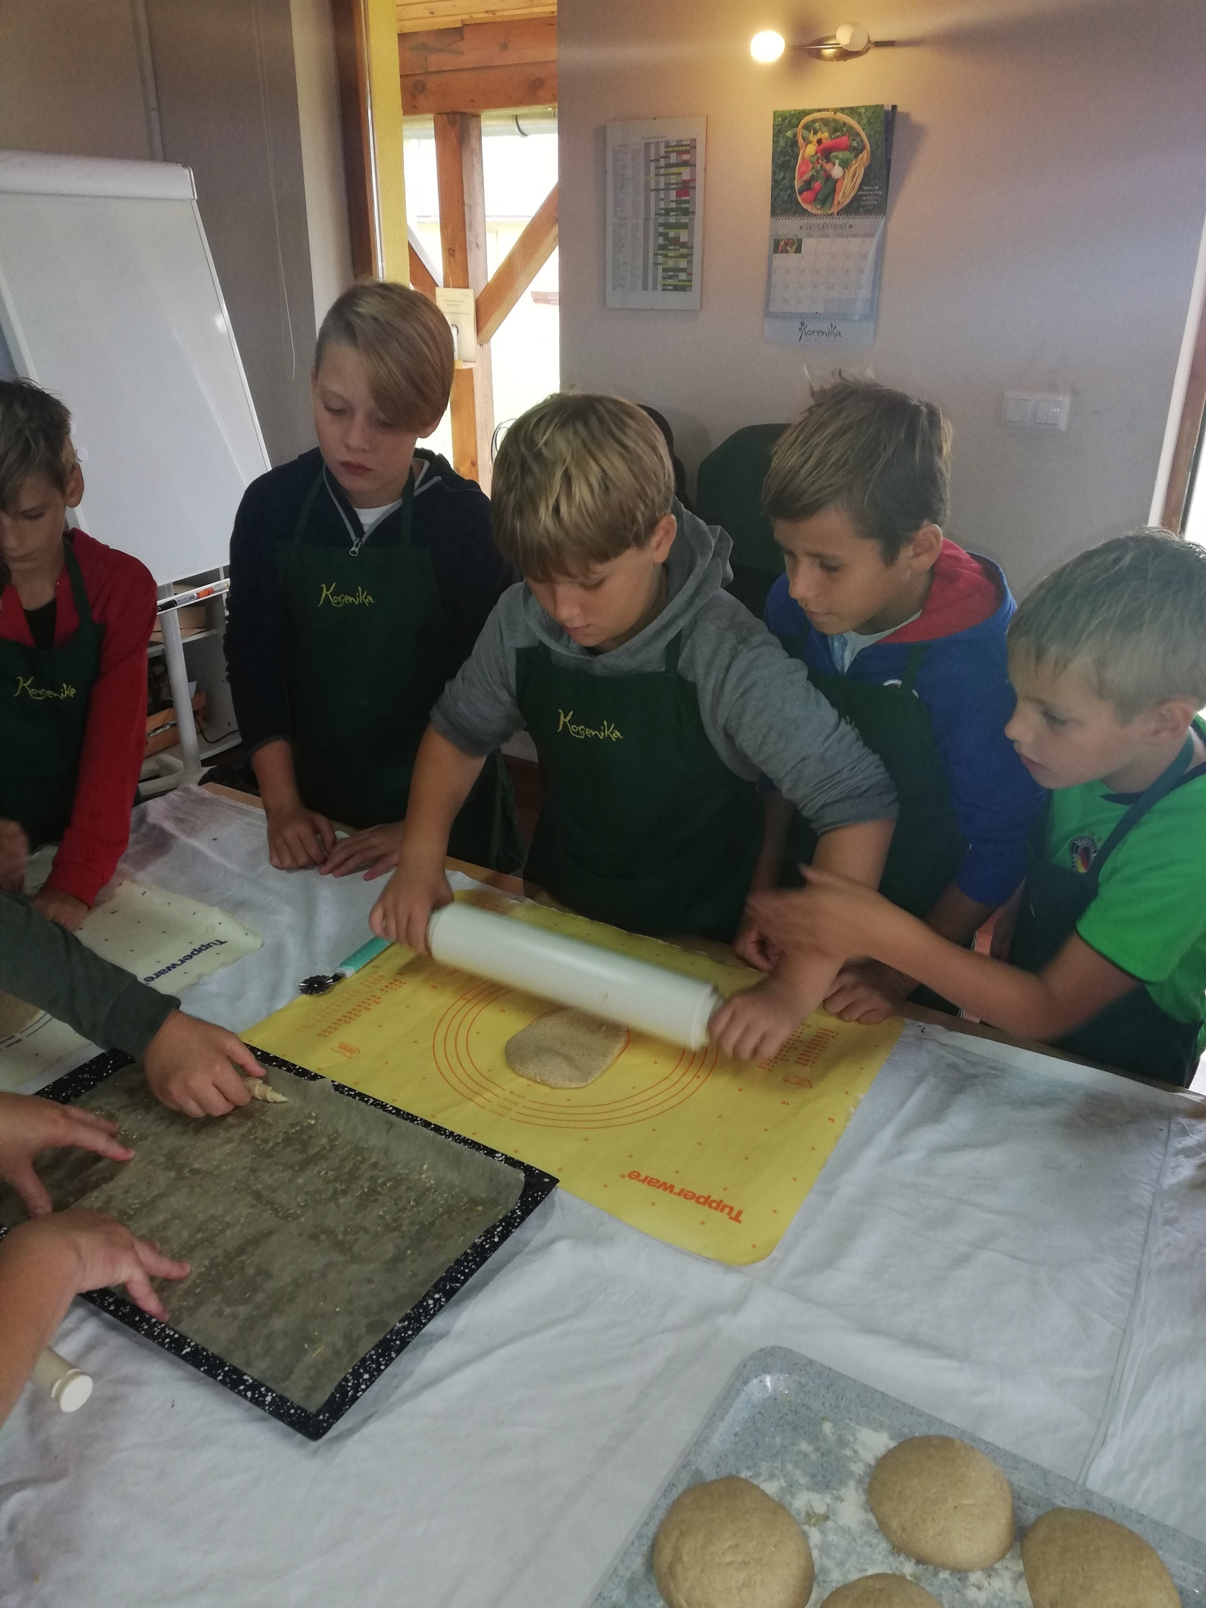
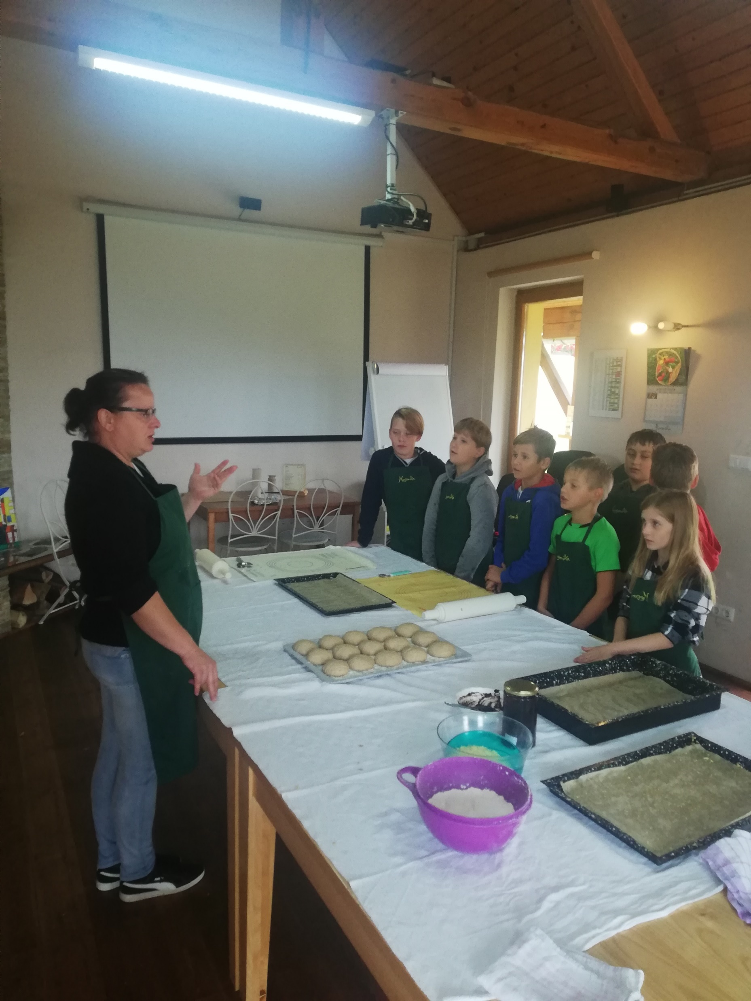
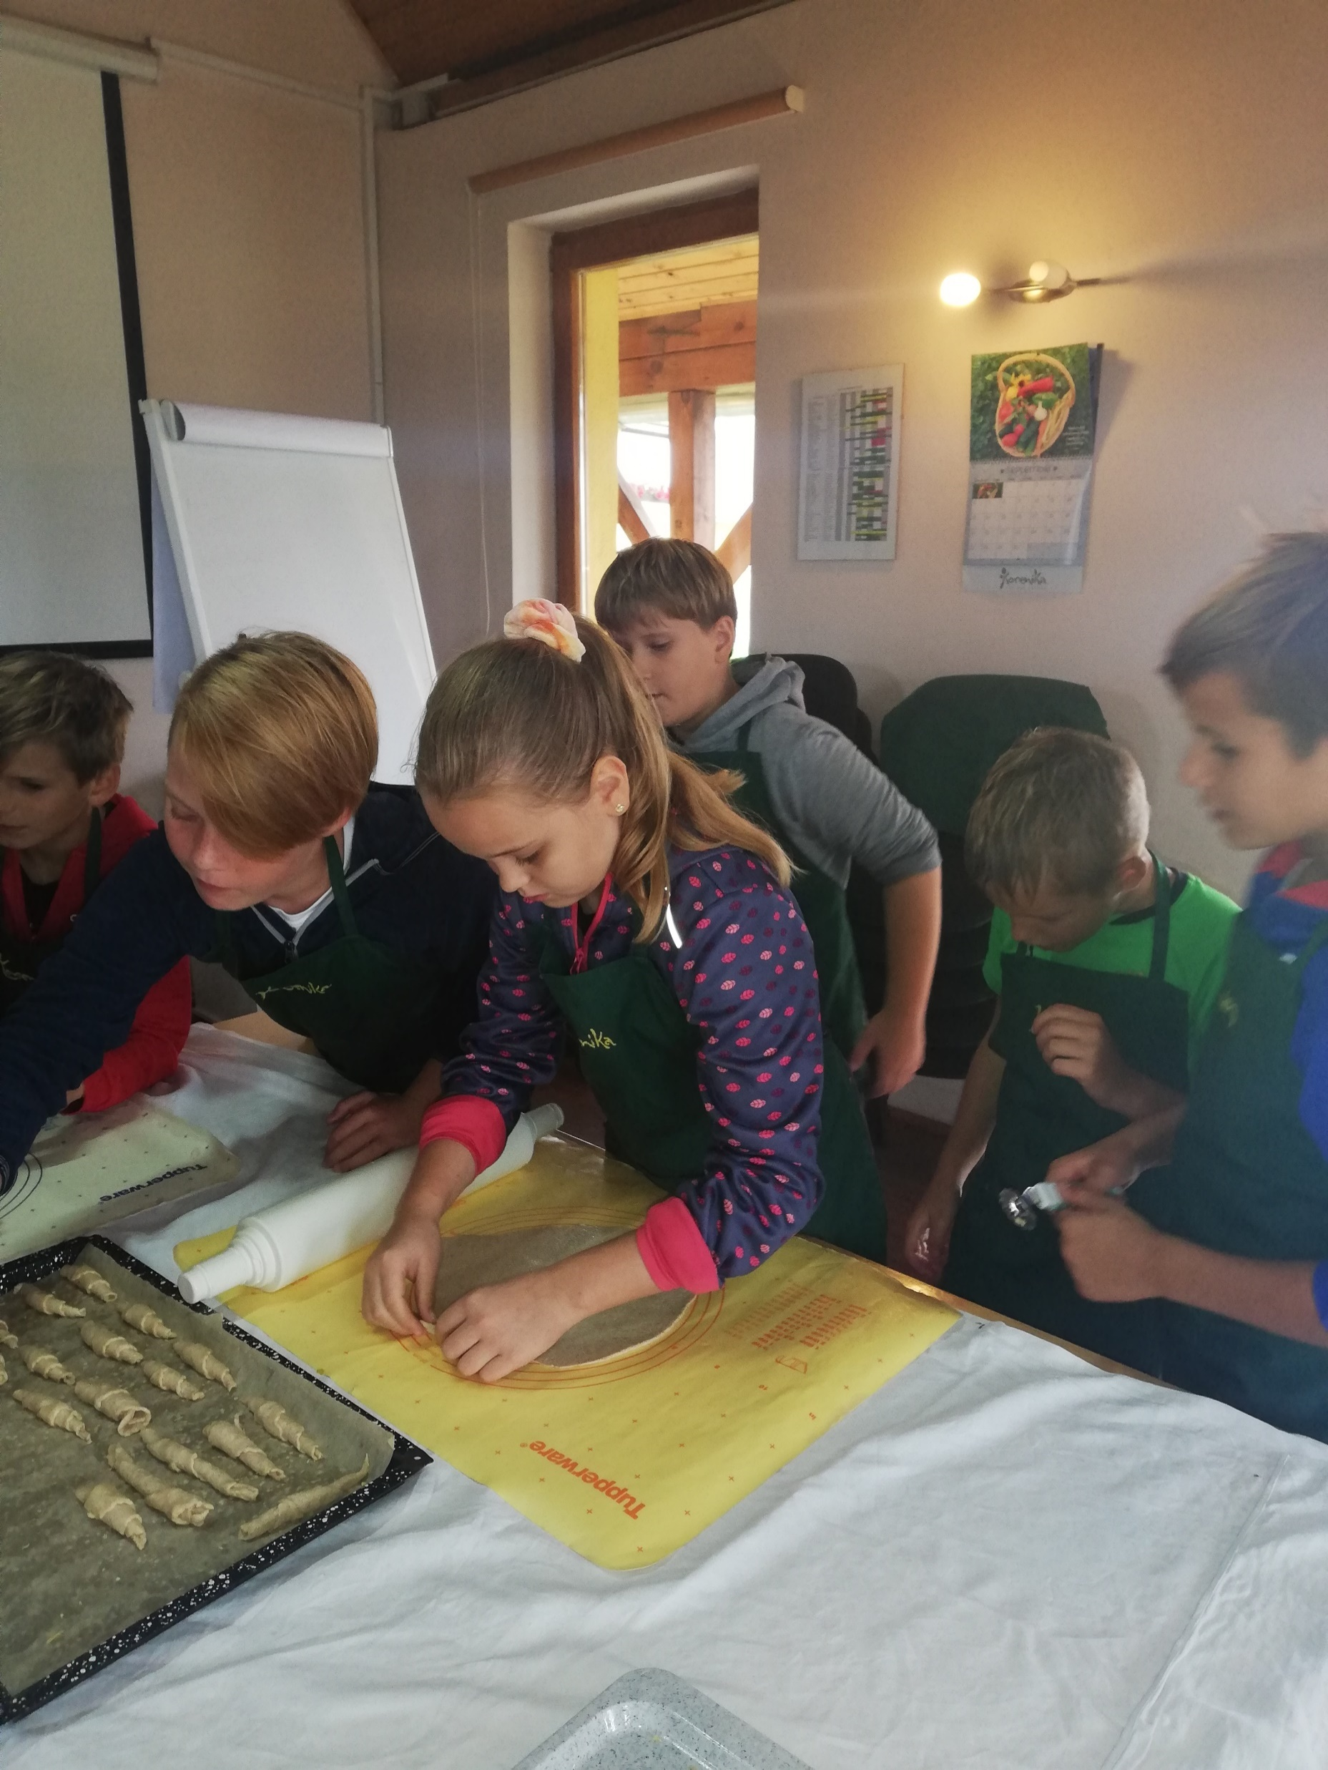
3. KULINARIČNA DELAVNICA (peka pirinih rogljičev)
V kulinarični delavnici so učenci dobili nekaj osnovnih informacij o naravnih in domačih sestavinah, ki jih pridelujejo na kmetiji.
Ponovili so pomembna pravila o tem, kako se pripraviti na kuhanje oziroma peko (umite roke, predpasnik, speti lasje, čista delovna površina, pripravljen material in pripomočki).
Skozi pripravo, izdelavo in peko piškotov jih je vseskozi vodila prijazna delavka na kmetiji.
Učenci so pripravljeno in izrezano testo napolnili z domačo marmelado.
Na koncu so se z rogljiči tudi posladkali.
vir: osebni arhiv
vir: osebni arhiv

